Slide 1
다형성 과제
접근 제어자도 잘 사용하자

Slide 2
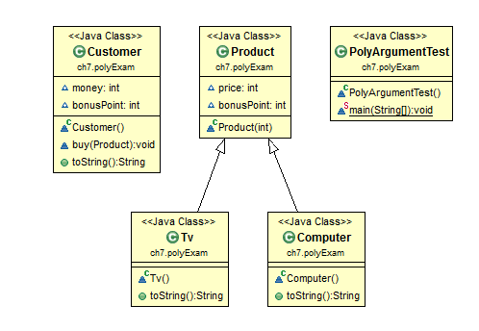
기본 조건
기존의 클래스 사용

Slide 3
클래스 추가하기
현재 Tv와 컴퓨터를 구매할 수 있다
이젠 스마트폰과 책도 구매할 수 있도록 작성하시오.

Slide 4

패키지 구분하기
서로 관련 있는 클래스끼리 묶자
customer
main
product
패키지 생성하여 각 클래스 분배하시오
예제

Slide 5
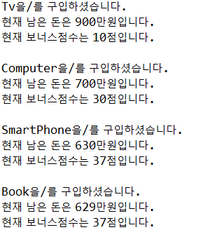
결과1 - PolyArgumentTest
한 고객이 각각의 물건을 하나씩 구매

Slide 6
주의할점
접근 제어자 사용범위
자동형변환 되는지 안되는지 잘 생각할 것
다형성은 무조건 상속이 전제조건이다

